Slide 1



Tool
Fast
Gerardo Aaron padilla Abraham

Slide 2

Que les ofrecemos ?
Este proyecto conlleva la optimización del tiempo en el que se ocupan las herramientas dentro de las instituciones o negocios, facilitando el conocimiento de su ubicación, quien lo usa en ese momento y quien tiene pensado ocuparlo a futuro, tener un control de que se ocupa ya sea seleccionando un paquete de herramientas o individuales.
Versatilidad
Esta aplicación se podrá ejecutar de manera móvil y web para la facilitación de su manejo.

Slide 3

Objetivo
El objetivo de este proyecto no es solo el de facilitar el manejo de herramientas en cualquier entorno donde se manejen las ya dichas, si no el poder lograr un mayor rendimiento y logrando a su vez lograr una mayor producción y rendimiento.

Slide 4




Problema
BAJO RENDIMIENTO
DESCONFIANZA
FALTA DE HERRAMIENTAS
Al no conocer la ubicación de las herramientas se desperdicia tiempo buscando
Al no saber donde terminan las herramientas se desconfía al entregarlas
Al no tener un control no se sabe si hace falta alguna herramienta si esta en mal estado

Slide 5


Producto
Único
Unico software en gestión de herramientas
Versatilidad
Para cualquier tipo de institución o empresa

Slide 6
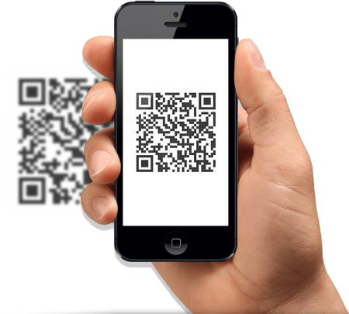

Código QR
Un código QR es un código de barras bidimensional cuadrada que puede almacenar los datos codificados.
La mayoría del tiempo los datos es un enlace a un sitio web. Un código QR es la evolución del código de barras.
Se utilizaran códigos QR para el control de las herramientas.

Slide 7
Foda
Fortalezas
Alcance a distintos usuarios.
Facilidad de adaptación en distintas áreas.
Fácil manejo.
Adaptabilidad a plataformas móviles y en línea.
Fortalezas
Alcance a distintos usuarios.
Facilidad de adaptación en distintas áreas.
Fácil manejo.
Adaptabilidad a plataformas móviles y en línea.
FODA
Fortalezas
Alcance a distintos usuarios.
Facilidad de adaptación en distintas áreas.
Fácil manejo.
Adaptabilidad a plataformas móviles y en línea.
Fortalezas
Alcance a distintos usuarios.
Facilidad de adaptación en distintas áreas.
Fácil manejo.
Adaptabilidad a plataformas móviles y en línea.

Slide 8
Escala de tiempo
Nuestro plan de acción para dos años
Planeación
Rediseño
Corrección de errores
Lanzamiento
SEP, 2019
FEB, 2020
NOV, 2020
???, 2021
AGO
SEP
OCT
NOV
DIC
ENE
FEB
MAR
ABR
MAYO
JUN
JUL
AGO
SEP
OCT
NOV
DIC
ENE
FEB
MAR
ABR
MAYO
2020
2021
Programación
Beta Funcional
Presentación
NOV, 2019
AGO, 2020
???, 2021

Slide 9
Pagina Web

Slide 10




Gracias
Gerardo Aaron Padilla Abraham
871-768-2009
CoSisDe@gmail.com
www.CoSisDe.com

